Slide 1
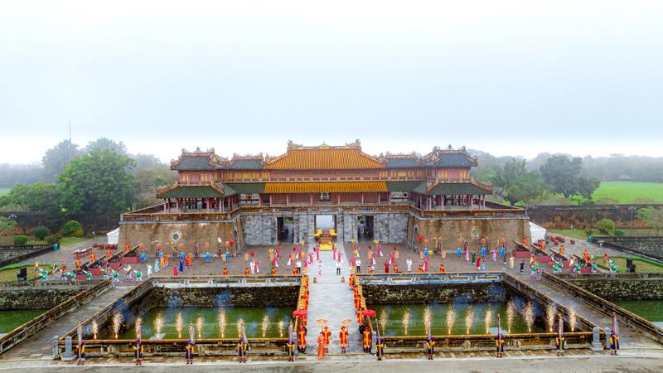

Bài 8.
Văn bản thông tin
Tiết 99, 100: Văn bản
Quần thể di tích cố đô Huế

Slide 2

I.
Đọc – tìm hiểu chung

Slide 3

1. Đọc – chú thích
a. Đọc
- Đọc nối tiếp
- Đọc to, rõ ràng

Slide 4
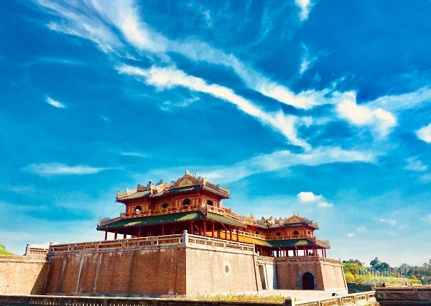
1. Đọc – chú thích
b. Chú thích
- Miếu vũ: cung điện của vua hoặc nơi thờ thần thánh
- Cổ tự: chùa cổ
- Xuất phủ: ra ngoài phủ (nơi ở của các hoàng tử)
- Trùng thiềm điệp ốc (mái chồng nhà nối): một kiểu kiến trúc nhà kép hai mái trên một nền, nhà trước và nhà sau được nối với nhau bằng hệ thống trần vòm.
- Vì kèo: một bộ phận của mái nhà, có vai trò chống đỡ chịu lực, kết nối máu nhà với những bộ phận khác, tang độ chắc chắn cho mái và độ thẩm mĩ cho trần nhà.

Slide 5


2. Tìm hiểu chung
- Xuất xứ
- Thể loại
khamphahue.com.vn
văn bản thông tin
- PTBĐ chính
thuyết minh

Slide 6

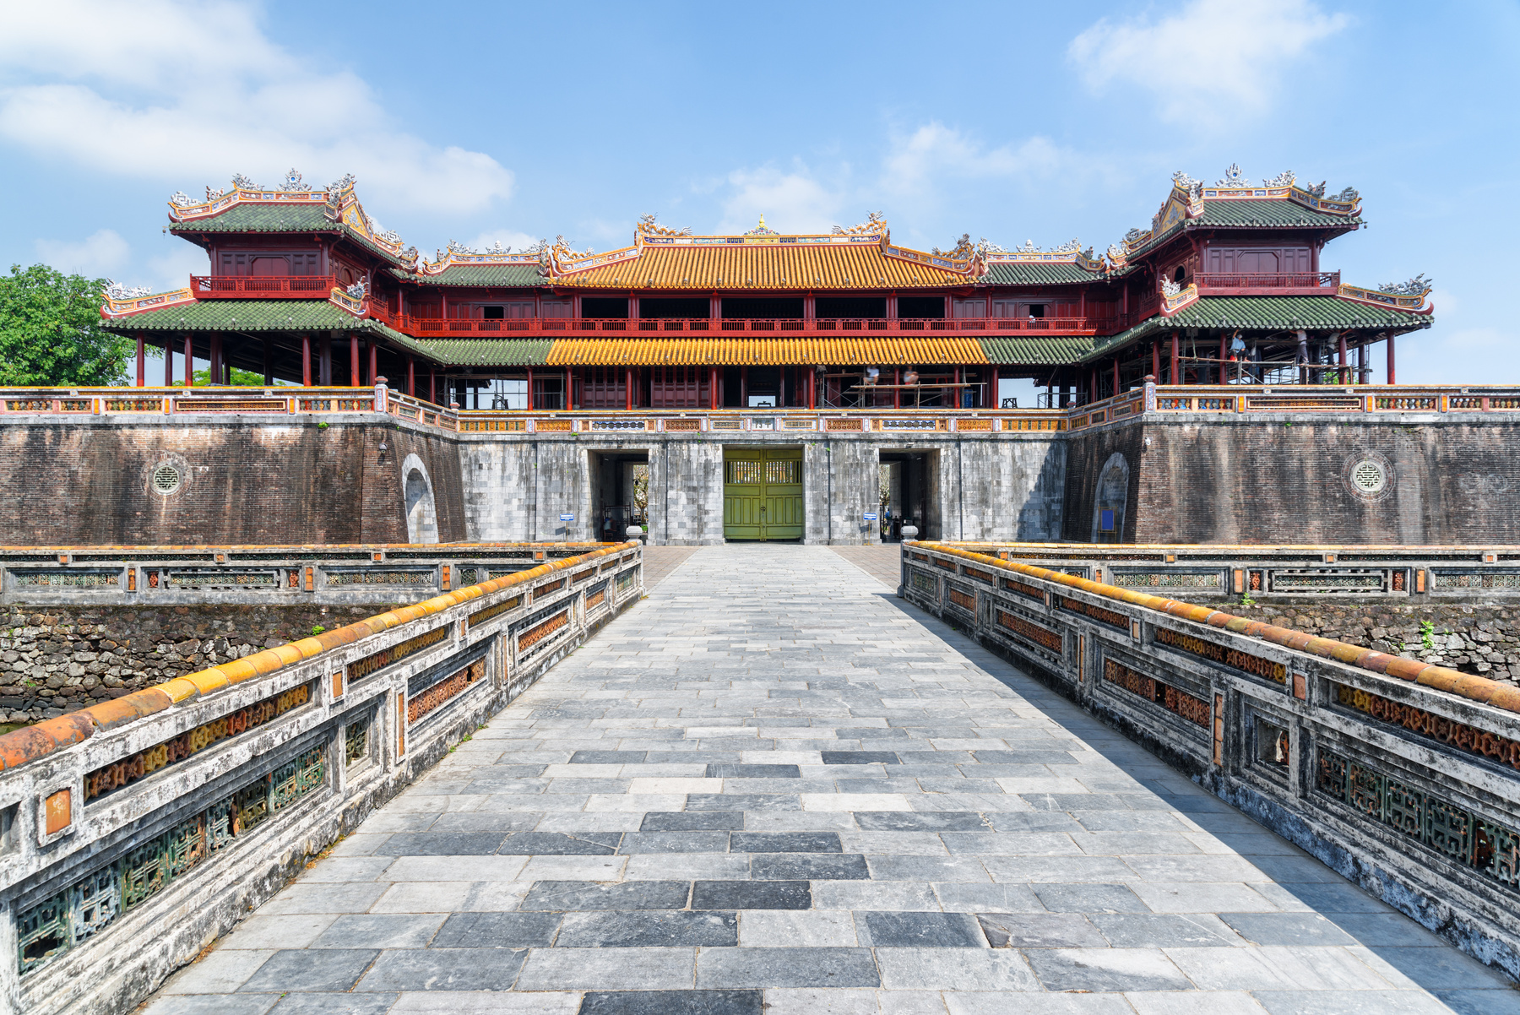
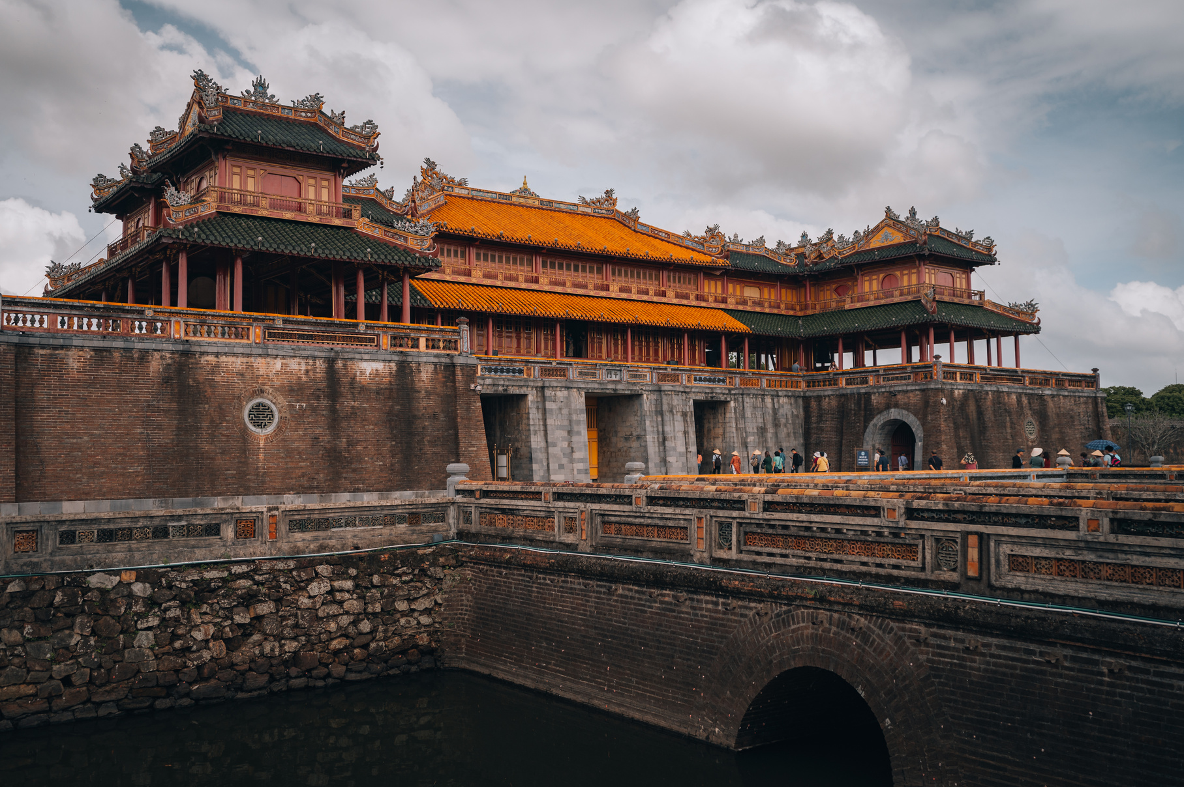
2. Tìm hiểu chung
- Bố cục
Giới thiệu chung về cố đô Huế
Kiến trúc cố đô Huế
Quần thể di tích cố đô Huế
Nét đặc trưng ở cố đô Huế
Giá trị mà cố đô Huế mang lại
Notes:
Xác định bố cục của bài viết. Trình bày bố cục ấy bằng một sơ đồ tư duy. Bằng cách nào có thể tóm lược nhanh nhất các thông tịn trong văn bản.

Slide 7
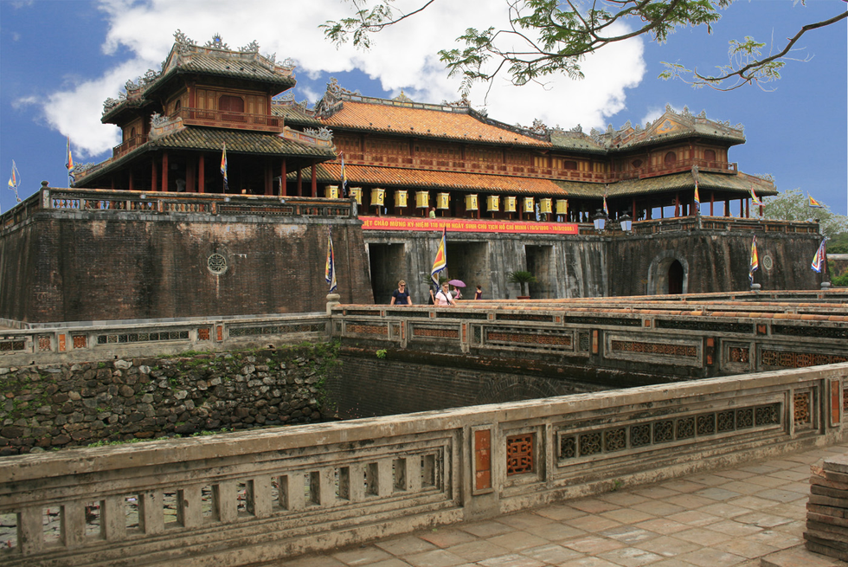
II.
KHÁM PHÁ VĂN BẢN

Slide 8

1.
Đặc điểm của văn bản thông tin
thuyết minh về một di tích lịch sử thể hiện trong văn bản

Slide 9
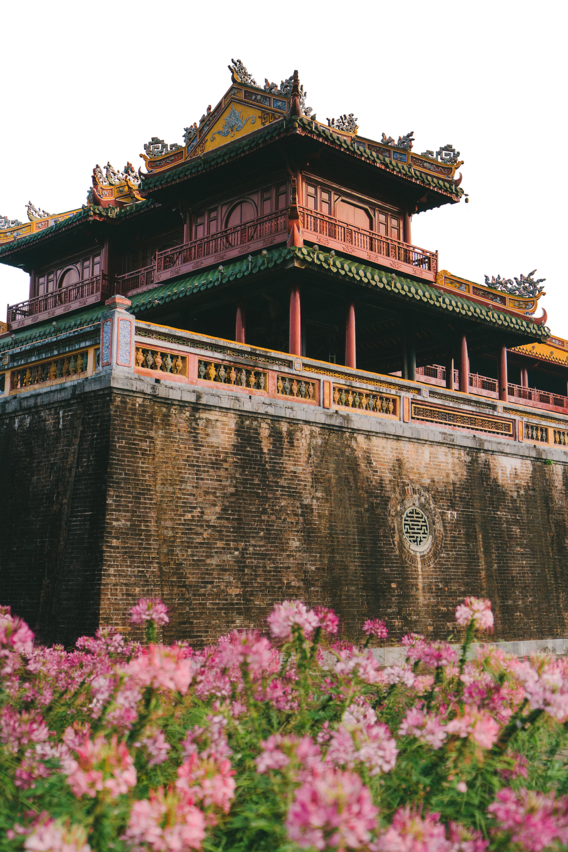
HỎI NHANH – ĐÁP NHANH
- Văn bản được viết nhằm mục đích gì?
- Em hãy nhận xét về nhan đề của văn bản?
- Xét về cấu trúc, văn bản có đáp ứng yêu cầu của văn bản thông tin thuyết minh về di tích lịch sử hay không?
- Ngoài yếu tố ngôn ngữ, tác giả có sử dụng yếu tố phi ngôn ngữ nào? Chỉ rõ.
- Em hãy nhận xét về cách triển khai thông tin trong bài viết. Cách triển khai thông tin như vậy có tác dụng gì?
- Trong văn bản có sự kết hợp của các phương thức biểu đạt nào? Chỉ ra tác dụng của sự kết hợp ấy.

Slide 10
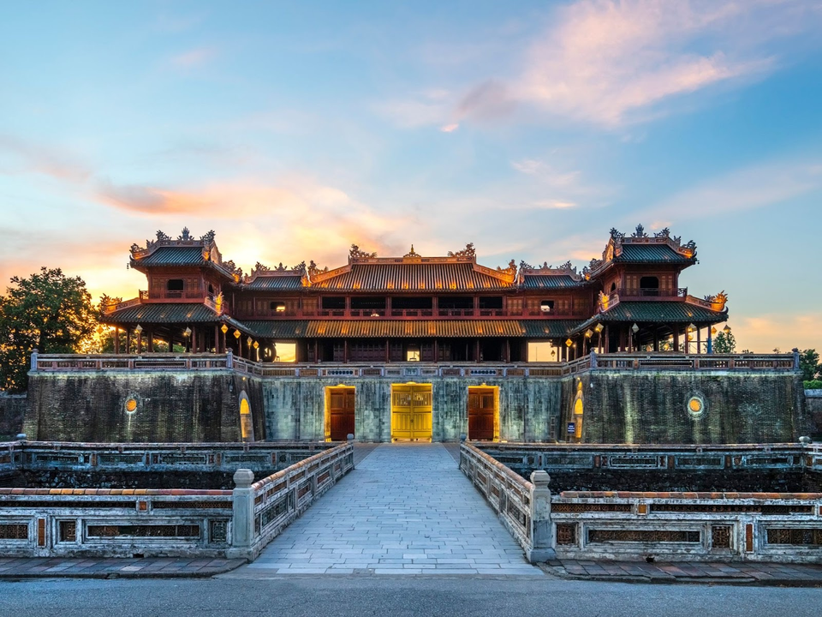
* Mục đích:
- Cung cấp thông tin về di tích lịch sử cố đô Huế
- Kêu gọi gìn giữ và giới thiệu rộng rãi đến mọi người di tích lịch sử này
* Nội dung:
- Nhan đề: “Quần thể di tích cố đô Huế” → nêu trực tiếp tên di tích gắn liền với địa danh (đối tượng thuyết minh)
- Về cấu trúc: 3 phần
+ Mở đầu: giới thiệu về Cố đô Huế
+ Nội dung: trình bày những nét đặc trưng và kiến trúc của Cố đô Huế
+ Kết thúc: nhận xét về giá trị của Cố đô Huế
Notes:
Em hãy phân tích đặc điểm của văn bản thông tin thuyết minh về một di tích lịch sử thể hiện trong văn bản.
Văn bản được viết nhằm mục đích gì?
Em hãy nhận xét về nhan đề của văn bản?
Xét về cấu trúc, văn bản có đáp ứng yêu cầu của văn bản thông tin thuyết minh về di tích lịch sử hay không?
Ngoài yếu tố ngôn ngữ, tác giả có sử dụng yếu tố phi ngôn ngữ nào? Chỉ rõ.
Em hãy nhận xét về cách triển khai thông tin trong bài viết. Cách triển khai thông tin như vậy có tác dụng gì?
Trong văn bản có sự kết hợp của các phương thức biểu đạt nào? Chỉ ra tác dụng của sự kết hợp ấy.

Slide 11
* Cách thức trình bày:
- Sử dụng nhiều từ ngữ chuyên ngành liên quan đến kiến trúc: xây dựng, trục dọc, khu vực, vì kèo, sơn thếp….
- Sử dụng kênh chữ và kênh hình
- Về các trình bày thông tin: kết hợp trình bày rất phong phú theo nhiều cách: Trật tự thời gian và không gian, quan hệ nguyên nhân – kết quả, phân loại các đối tượng → hình dung sự đa dạng, phong phú của di tích lịch sử có nhiều giá trị đặc biệt.
- Sự kết hợp của các phương thức biểu đạt: kết hợp thuyết minh và miêu tả → hình dung, tưởng tượng rõ hơn về đặc điểm và giá trị của di tích.

Slide 12
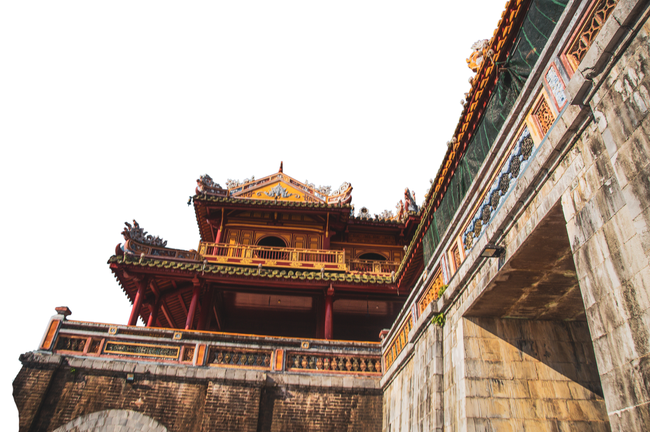
2.
Ý nghĩa của văn bản
Notes:
Phân tích những giá trị của cố đô Huế được nêu trong văn bản.

Slide 13
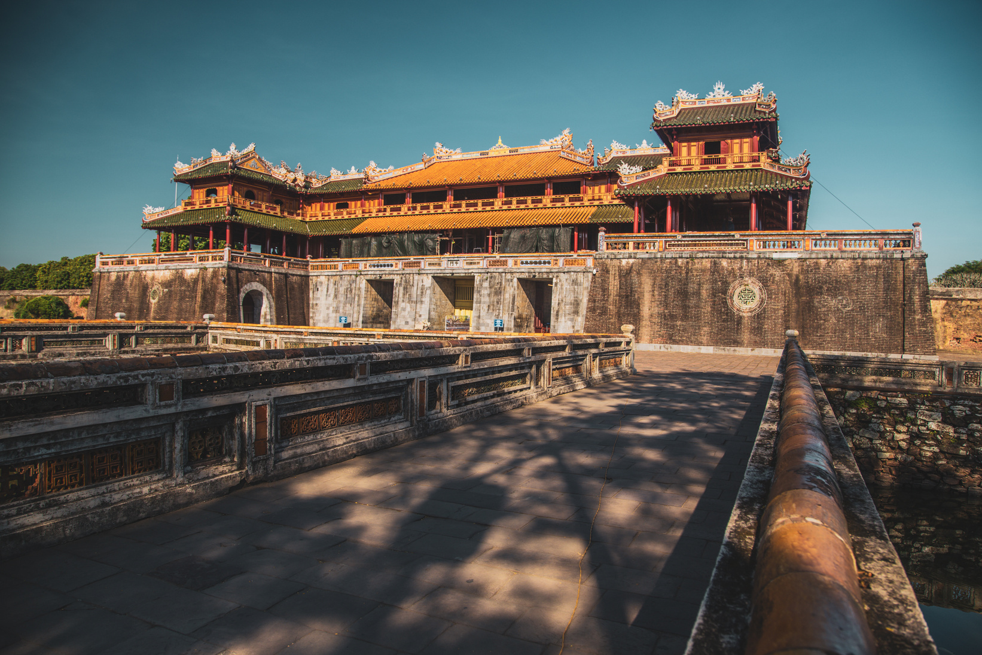
- Giá trị tinh thần:
+ Là niềm tự hào của người Việt
+ Là một danh lam thắng cảnh độc đáo, lâu đời, là một di tích lịch sử hấp dẫn không chỉ với người Việt mà đối với cả du khách quốc tế.

Slide 14
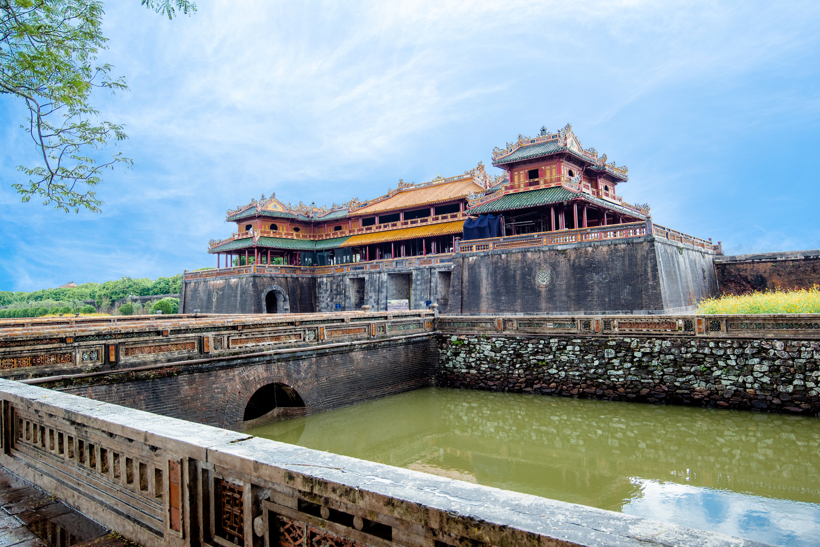
- Giá trị vật chất
+ Là điểm tham quan du lịch có giá trị kinh tế
+ Một di tích được UNESCO công nhận là di sản văn hóa thế giới.
+ Thủ tướng chính phủ đã có Quyết đinh việc xếp hạng Di tích lịch sử và kiến trúc nghệ thuật Quần thể kiến trúc Cố đô Huế là Di tích Quốc gia đặc biệt.

Slide 15


Trình bày một phút
Đọc văn bản, em có thêm được những hiểu biết gì về cố đô Huế và còn muốn biết những thông tin nào về di tích lịch sử nổi tiếng này?

Slide 16
III.
Tổng kết

Slide 17
1. Nghệ thuật
2. Nội dung
- Ngôn ngữ khoa học, rõ ràng, khách quan.
- Thông tin dựa trên cơ sở khoa học.
- Bố cục chặt chẽ, cách triển khai thông tin gãy gọn, dễ hiểu.
- Cung cấp thông tin giới thiệu về Cố đô Huế.
- Kêu gọi gìn giữ và giới thiệu rộng rãi đến mọi người di tích lịch sử này

Slide 18

Tự hào quê hương
Nếu được giới thiệu một số nét về một di tích lịch sử nổi tiếng của quê hương, em sẽ nêu các thông tin nào?

Slide 19

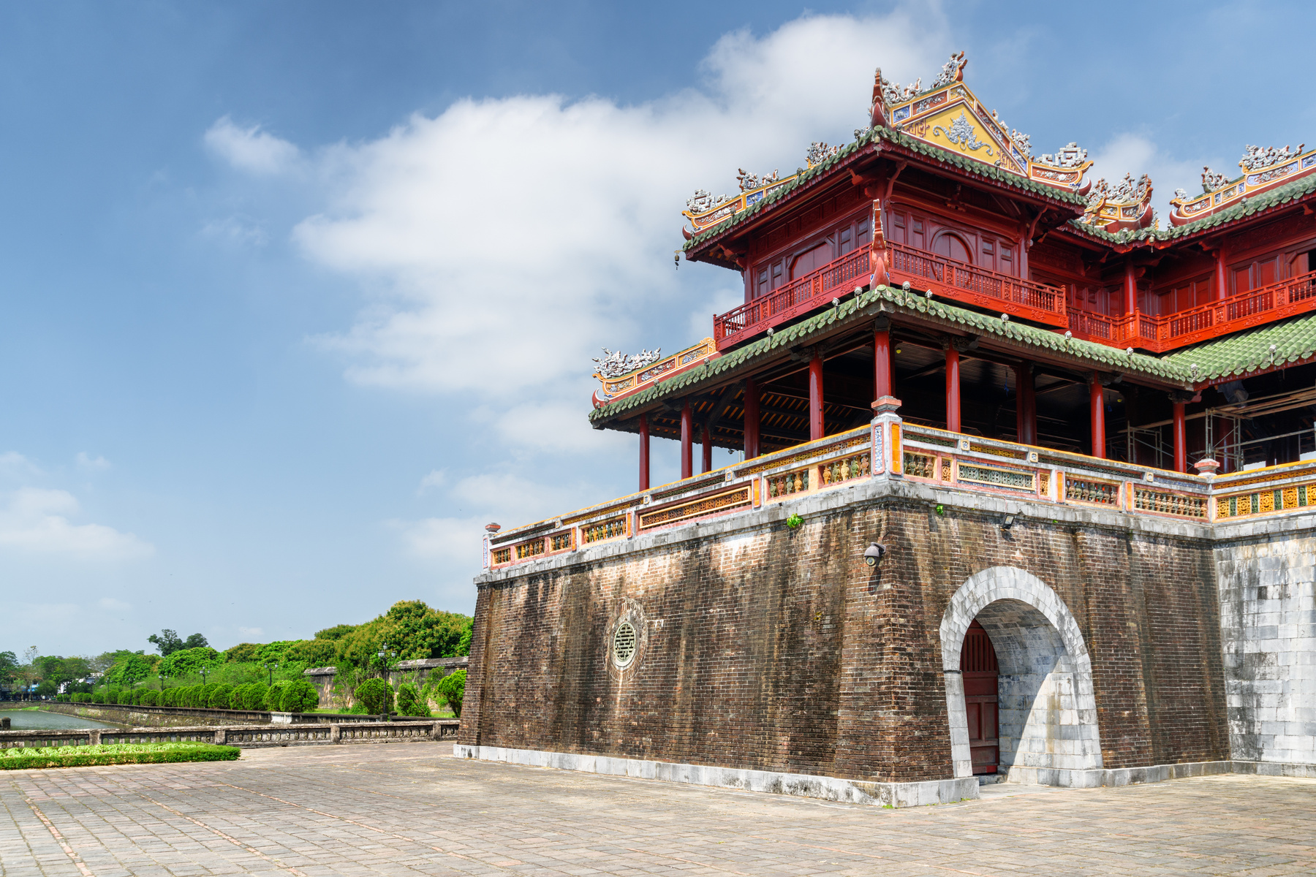

Thiết kế một poster hoặc inforgraphic để giới thiệu về vẻ đẹp của Huế
Tiêu chí |  | Đạt | Chưa đạt
Nội dung | Giới thiệu được ít nhất hai vẻ đẹp của Huế
 | Trình bày thông tin chính xác về Huế
Hình thức | Bố cục cân đối, hài hoà
 | Lựa chọn được kiểu chữ, cỡ chữ và màu chữ phù hợp
 | Sử dụng đa dạng và hiệu quả phương tiện phi ngôn ngữ
 | Không mắc lỗi chính tả, dùng từ, viết câu
 | Thể hiện được sự sáng tạo trong cách trình bày sản phẩm

